Slide 1
«Кращі ідеї для малого бізнесу в Україні та світі»
Виконала:
студентка 11 ПТ групи
Бекетова Ганна
Викладачі:
к.е.н. доц. Лисак Оксана Іванівна
к.е.н. доц. Тебенко Віта Миколаївна

Slide 2
Бізнес ідеї для малого бізнесу в Україні:
В умовах кризи все більш привабливими стають ідеї для бізнесу з мінімальними вкладеннями. Вкласти велику суму в справу, яке в разі успіху обіцяє великі прибутки через кілька років, зважиться не кожен. Тому пропонуємо ознайомитись с декілька ідеями для початку малого бізнесу.

Slide 3
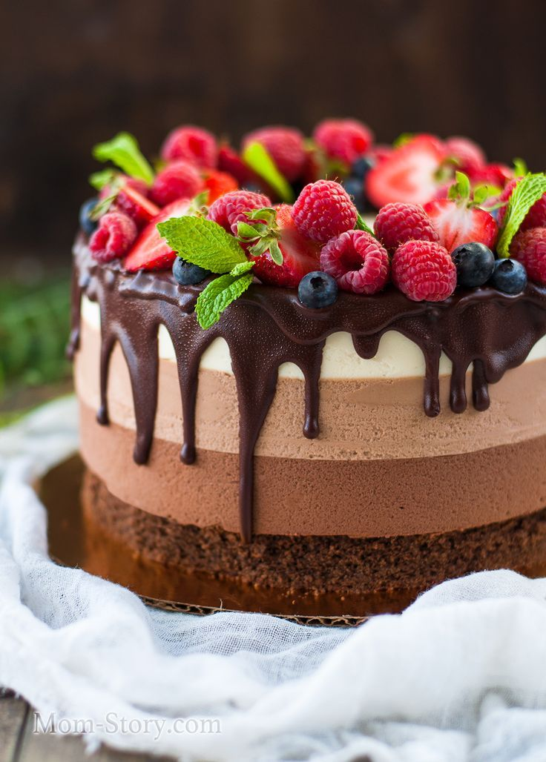
Бізнес ідея №1. Випічка тортів
Практика показує, що цей напрям дуже популярний, плюс швидко окупається.
1. Почніть з приготування випічки для домашніх заходів друзів, даруйте їх знайомим.Так ви наберетеся колосального досвіду, освоїте нові техніки, сформуєте власну книгу рецептів.

Slide 4
Бізнес ідея №1. Випічка тортів
2. Вивчіть контент в інтернеті, не бійтеся вкладати гроші в рекламу.
3. Варто відразу ж створити персональний сайт, вказавши на ньому всі умови співпраці, запропонувавши ознайомитися з видами послуг та варіантами робіт. Наповнити сайт реальними відгуками від клієнтів.

Slide 5
Бізнес ідея №2. Фотограф
Це хороший варіант ідеї для малого бізнесу з нуля. Він підходить не тільки тим, хто має професійні навички в цій ніші, але також і тим, хто тільки-тільки робить перші кроки в даному векторі.
Що потрібно:
Знайти якісне обладнання.
Підібрати реквізит.
Ознайомитися з новими тенденціями.
Мати в наявності необхідне програмне забезпечення.
Почати напрацьовувати клієнтську базу.
створити портфоліо зі своїми роботами.

Slide 6
Бізнес ідея №3. Кава з собою
Найбільш популярними і низькобюджетними варіантами бізнесу з продажу кави вважається формат «кава з собою».
Відкрити свою справу в цій сфері можна двома способами: по франшизі або розробити власну бізнес-модель.
Для відкриття кав'ярні потрібно буде вкласти 3000 $ -8000 $ в залежності обраного формату бізнесу і локації.
Для збільшення продажів додайте в меню різні кавові напої, чай, какао, десерти.
Оптимальні локації для розміщення кавовій точки: ТРЦ, зупинки громадського транспорту, вулиці з жвавим пішохідним трафіком, майданчики біля університетів.

Slide 7
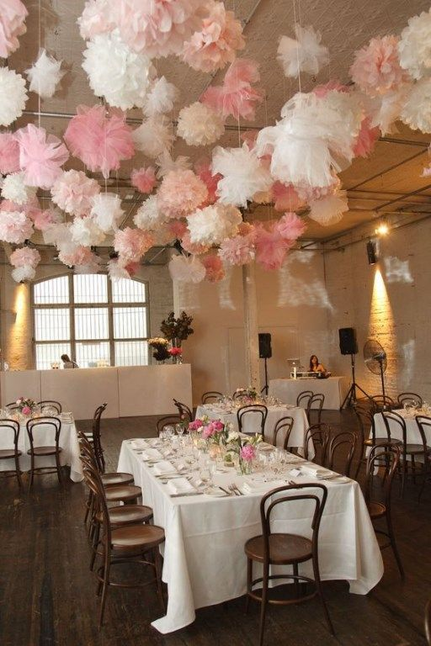
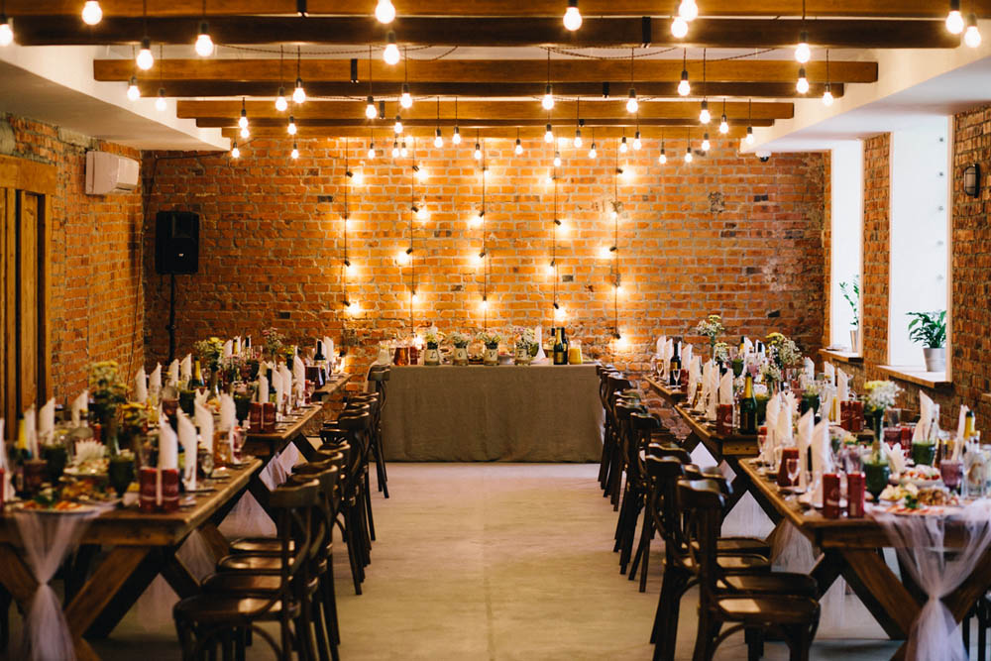
Бізнес ідея №4. Декоратор залів
Розглядаючи ідеї для малого бізнесу в Україні, не можна не згадати про декораторів залів. Це відмінний варіант для вас, якщо у вас є хороший смак і розвинене почуття стилю.

Slide 8
Бізнес ідея №4. Декоратор залів
У цього напрямку є серйозна перевага: безліч інформації по темі, численні курси від майстрів, можливість збереження реквізиту для наступних урочистостей.
Запропонуйте свої послуги друзям, колегам, просто знайомим, зробіть все на совість. Так ви отримаєте перші роботи для портфоліо, відгуки клієнтів, практичний досвід.

Slide 9
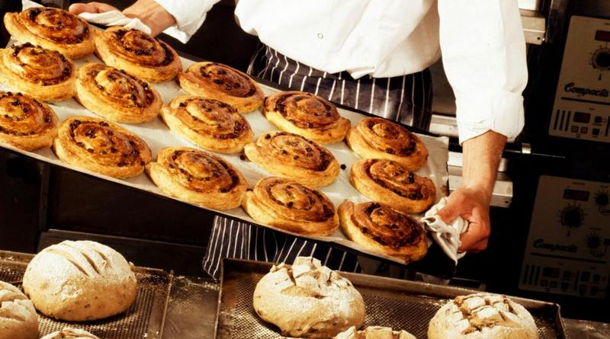
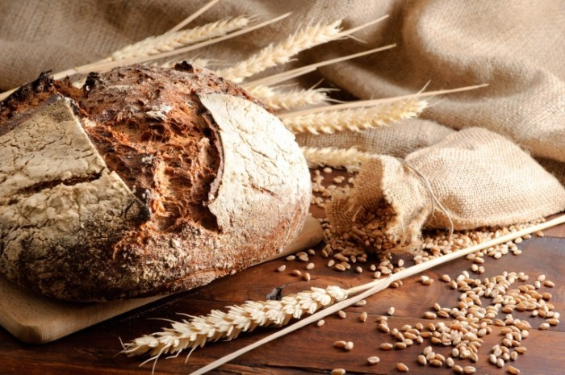
Бізнес ідея №5. Міні-пекарня
Пекарня - відмінний приклад малого бізнесу, стабільно приносить дохід.
В Україні постійно зростає кількість міні-пекарень, вони все популярні і затребувані. Вся справа у високому попиті (близько 75 % українців щодня споживають в їжу хлібобулочні вироби).
Пекарня підлаштовується під потреби місцевих жителів всього за день-два, щодня приносить прибуток і має велике кількість клієнтів. Крім того, продукцію можна реалізовувати як самостійно, так і через посередників.

Slide 10
Як знайти свою нішу в бізнесі – ключові моменти
затребуваність
новизна
Перспектива розвитку
Конкурентоспро-можність
прибутковість

Slide 11
Ідеї для малого бізнесу в світі: Бізнес ідея №1. Клінінгова компанія
Ми живемо в світі, де у забезпечених людей немає часу на приготування і прибирання. Для другого вони готові замовляти професіоналів, які отримують солідні гроші.
На ринку вже з'явилася маса спеціалізованих компаній, які можуть комплексно обслуговувати приміщення. Втім, вони не справляються з попитом, особливо в корпоративному сегменті.
А ось корпоративний сегмент якраз обслуговувати найбільш вигідно - більше роботи, більше оплата. Сюди можна приписати торгові центри, офісні будівлі і приміщення великих компаній.

Slide 12
Бізнес ідея №2. Створення сайтів на WordPress
Багато компаній і підприємці готові платити за створення сайтів на платформі WordPress.
Якщо у Вас вистачить терпіння розібратися в основах цієї платформи (сьогодні можна знайти і безкоштовне навчальне відео), можна почати навіть зі створення простих сайтів та лендінгів.

Slide 13
Бізнес ідея №3. Послуги дрона
Відносно нова сфера, в якій ще немає шаленої конкуренції. Послуги дрона можуть бути цікаві для зйомки відео вечірок, корпоративів, весіль та інших свят.
Первинне вкладення – придбання дрона.
Починати можна з найпростіших моделей, а далі вдосконалюватися (і піднімати вартість своїх послуг).

Slide 14
Бізнес ідея №4. Автомийка самообслуговування
Найбільшою пропускною спроможністю сьогодні мають автомийки самообслуговування. Їх продуктивність в 3-4 рази вище, ніж у конвеєрних автомийок і в десятки разів вище, ніж у ручних автомийок.
Якщо автомийка буде працювати на чверть від пропускної здатності, то вкладення окупляться до кінця другого року роботи.
Оптимальне місце для розміщення автомийки - новий спальний район, важливо, щоб потенційним клієнтам не було складно добиратися до Вашої автомийки.
Немає потреби в купівлі землі під будівництво автомийки, досить взяти ділянку в оренду. Для відкриття невеликої автомийки доведеться інвестувати 20 000 - 35 000 $.

Slide 15
Бізнес ідея №5. Доставка їжі
Не кожна людина має час для готування або походу в кафе. Доставка їжі - дуже вигідний бізнес.
Бізнес по доставці їжі хороший, але необхідно виділити себе на тлі конкурентів:
запропонувати ціни нижче за ринок,
збільшити швидкість подачі,
підкидати клієнтам приємні бонуси і рекламувати себе на популярних сервісах міста.
Головне - виділятися!

Slide 16
Висновок:
У будь-якому випадку, у вас в арсеналі тепер кращі ідеї для бізнесу в Україні, які ви можете застосовувати на практиці, модернізувати, додавати щось своє. Поставтеся до питання з серйозністю і відповідальністю, і тоді все обов'язково вийде!
Одним із секретів успіху власної справи являється вміння правильно прорахувати всі можливі ризики. Розпочати бізнес може кожен, єдине варто правильно оцінити свої сили.
Пам’ятайте, перший крок найважчий, але сміливим удача обов’язково посміхнеться.

Slide 17
Дякую за увагу!

